Slide 1



TRƯỜNG TIỂU HỌC ……
CHÀO MỪNG QUÝ THẦY CÔ
VỀ DỰ GIỜ THĂM LỚP
Môn Toán lớp 3
BÀI 30: MI-LI-MÉT

Slide 2






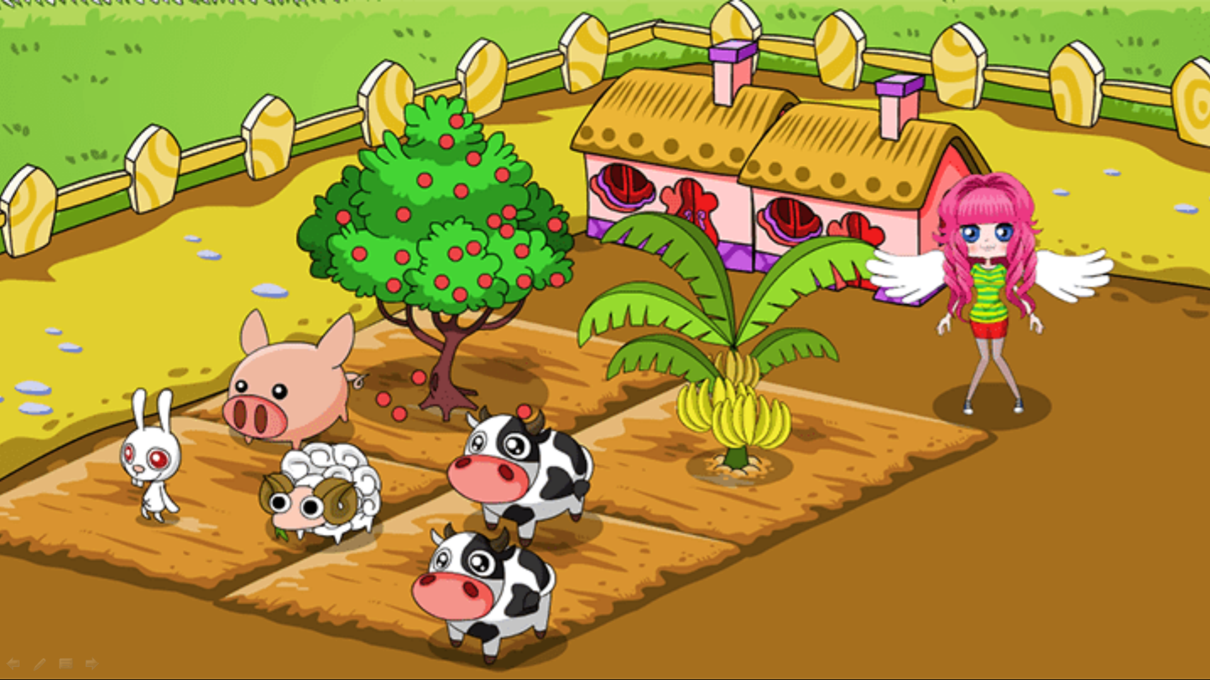









NÔNG TRẠI CỦA TÔI

Slide 3
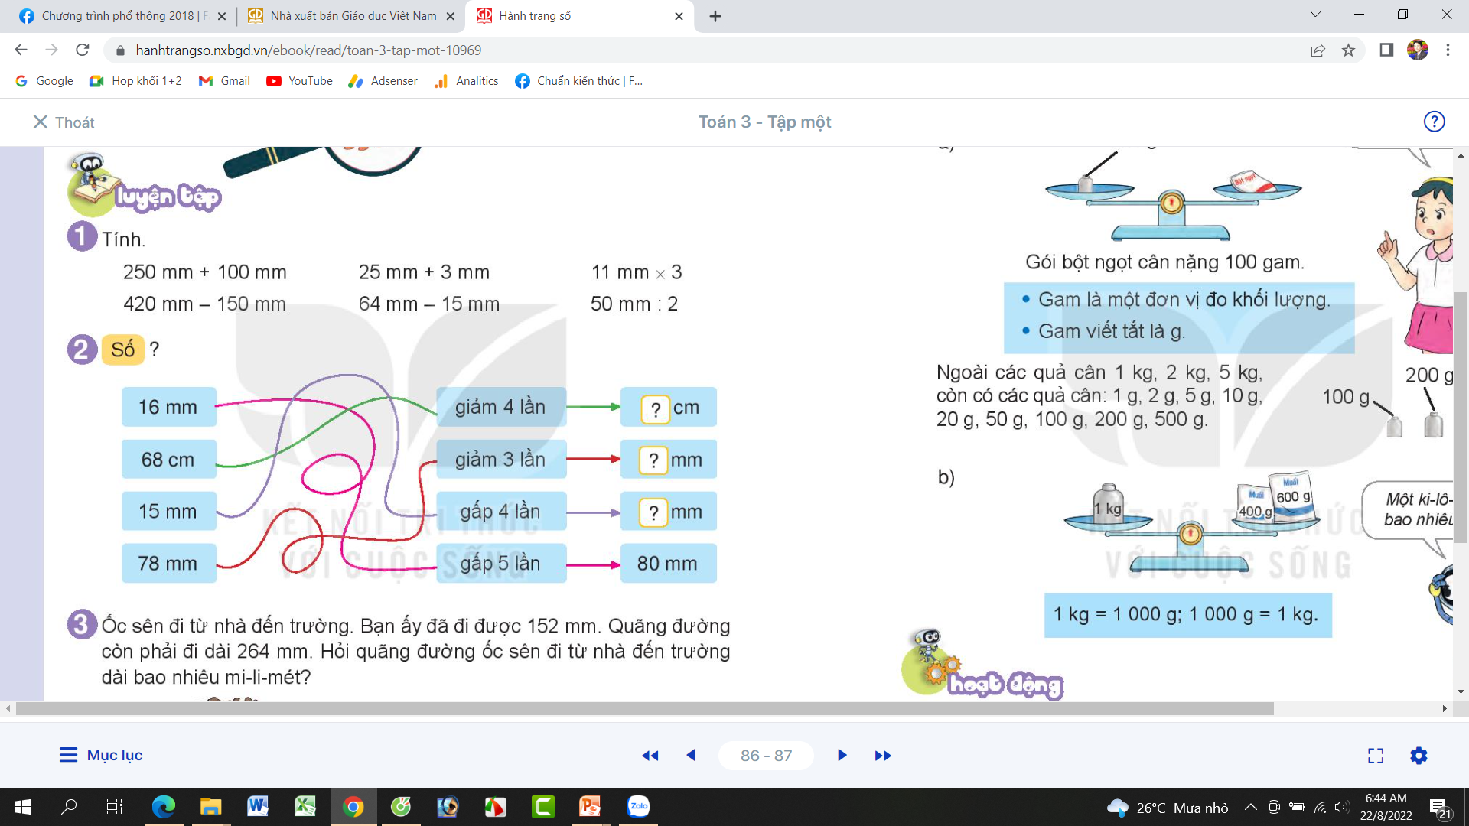
Thứ……ngày…..tháng…..năm…….
TOÁN
BÀI 30: MI-LI-MÉT (T2)
= 350 mm
= 28 mm
= 270 mm
= 49 mm
= 33 mm
= 25 mm

Slide 4
Thứ……ngày…..tháng…..năm…….
TOÁN
BÀI 30: MI-LI-MÉT (T2)
17
26
60

Slide 5
Thứ……ngày…..tháng…..năm…….
TOÁN
BÀI 30: MI-LI-MÉT (T2)
Tóm tắt
Bài giải:
Quãng đường từ nhà ốc sến đến trường dài là:
Ốc sên đã đi: 152 mm
Quãng đường phải đi tiếp: 264 mm
152 + 264 = 416 (mm)
Quãng đường từ nhà đến trường: ? mm
Đáp số: 416 mi-li-mét

Slide 6
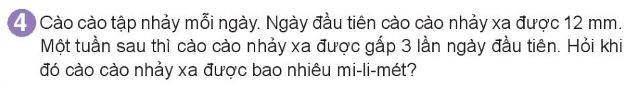
Thứ……ngày…..tháng…..năm…….
TOÁN
BÀI 30: MI-LI-MÉT (T2)
Tóm tắt
Bài giải:
12 mm
Sau một tuần cào cào nhảy xa số mm là:
Ngày đầu:
12 x 3 = 36 (mm)
Một tuần sau:
Đáp số: 36 mi-li-mét
? mm

Slide 7

XIN CHÂN THÀNH CẢM ƠN
QUÝ THẦY CÔ GIÁO VÀ CÁC EM

